Slide 1
韓國、大陸交換生申請說明會
2021.02
交換生申請
佛光大學 國際暨兩岸事務處
2020年9月23日星期三 13:00~
地點:雲起樓508教室

Slide 2
交換生宗旨及申請資格
交換地區
交換一學年
韓國
中國
交換一學期
為推展國際交流，提高本校學生外語能力及拓展國際視野，規範在校學生赴經教育部認可之外國大專院校進修一學年、大陸大專院校進修一學期。

Slide 3
交換生宗旨及申請資格
本校學士班二年級(含)以上以及研究所
在學學生。
（唯不得以此為由，申請延修或延遲畢業）
操行成績前一學期平均需達80分以上，
以及前一學期學業成績平均需達75分以上。
經系（所）主任同意。

Slide 4
檢附下列相關資料
大陸交換:中文讀書計劃
韓國交換:英文讀書計劃
01
申請表一份
(自我介紹、就讀科系、學習動機與目標等，至少一頁)
請直接至學生系統填寫，並列印出來簽名，需系主任、院長和教務處之簽章
06
02
大陸交換:不需語言證明
韓國交換:外語能力證明
中文成績單一份
(本校外語課程成績、其他外語測驗成績證明文件或經由本校授課教師開具之語言能力證明)
05
03
前一學期中文成績單一份(需顯示班級排名)
04
大陸交換:中文推薦信一封
紙本跟線上皆須完成申請
韓國交換:英文推薦信一封
(院長、系主任、導師及任課老師皆可)

Slide 5
報名程序
01.步驟一
02.步驟二
109年09月23日至109年10月05日完成線上資料填寫 。
線上填寫網址請至學生系統
109年09月23日至
109年10月05日於
上班時間(8:00-17:00)繳交書面文件至教務處審核，教務處會再將資料送國際處彙整。
03.步驟三
請注意繳件時間，提早辦理，可能遇上系助或院秘請假等等情況，若逾期或資料不全，於截止日後將不予受理!!!

Slide 6
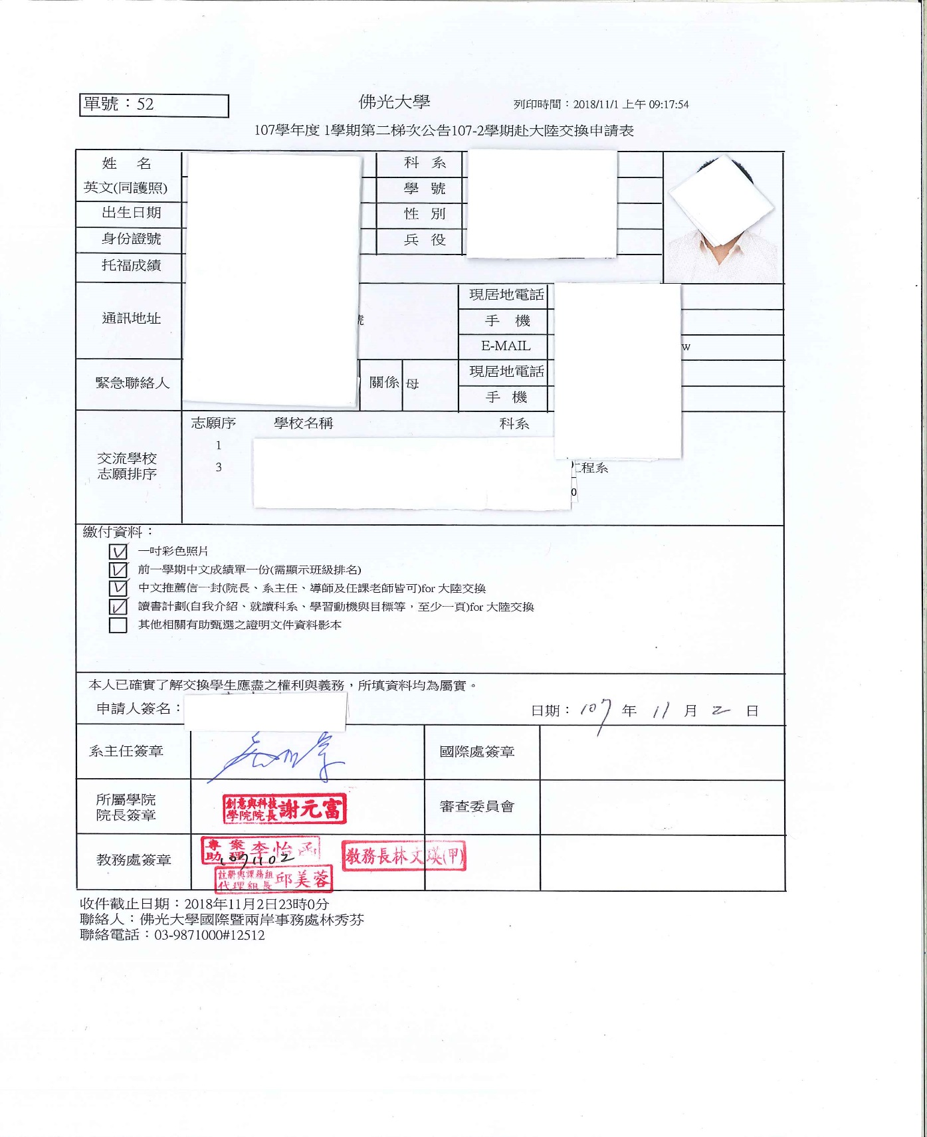
報名程序
本人簽名
系主任用印
院長用印
教務處用印

Slide 7
交換甄選時程表
報名
校內
甄選
公告
結果
提供交換學校要求資料
行前
說明會
出國
109.9.23(三)~109.10.5(一) 17:00
109.10.14(三) 國際暨兩岸事務召開的甄選會議
109.10月下旬 公告於國際處網頁、公布欄及各別email通知
錄取同學應於公告規定期限內繳交錄取確認書或放棄資格確認書，逾期未交者，視同放棄錄取資格，名額將由候補同學遞補之。
另以email通知需繳文件、繳交期限
預計出國前一個月，請密切注意國際處公告!
依各校之接機或報到日期

Slide 8
韓國各校開放名額
韓國各大學開放交換生名額1-2名, 供本校學生申請, 實際名額得依姐妹校要求而作適當調整。
因疫情影響，故保留部分名額予上學期甄選通過卻未能如期交換之學生。
序號 | 校名 | 名額 | 各校狀況 | 備註
1 | 京畿大學 | 2
2 | 東國大學(首爾) 東國大學(慶州) | 1 0 | 確認中 暫停申請2021春 | 首爾校區:交換生不可申請語學堂初級，只可申請中高級，故無韓語能力者，建議不要申請。
3 | 慶尚大學 | 1 |  | TOPIK4級(含)以上才可以申請
4 | 新羅大學 | 0 | 保留名額
5 | 東明大學 | 2 |  | TOPIK3級(含)以上才可以申請
6 | 金剛大學 | 1
7 | 威德大學 | 0 | 保留名額

Slide 9
大陸各校開放名額
編號 | 校名 | 各校狀況 | 名額
1 | 南京大學 (限班排名前20%) | OK | 3
2 | 煙台大學 | OK | 3
3 | 揚州大學 | OK | 1
4 | 合肥工業大學 | OK | 3
5 | 西北師範大學 | OK | 3
6 | 華中師範大學 | OK | 3
7 | 深圳大學 | OK | 4
8 | 集美大學 | OK | 3
9 | 海南大學 | OK | 2
10 | 雲南大學 | OK | 3
編號 | 校名 | 各校狀況 | 名額
11 | 中國人民大學 (限班排名前20%) | 準備中 | 2
12 | 四川大學 (限班排名前20%) | 待回覆中 | 3
13 | 東南大學 (限班排名前20%) | OK | 2
14 | 西北大學 | 待回覆中 | 3
15 | 南京理工大學 | 待回覆中 | 3
16 | 濟南大學 | 可能暫停2021春 | 2
17 | 陝西師範大學 | 待回覆中 | 2
編號 | 校名 | 各校狀況
18 | 揚州大學廣陵學院 | 暫停2021春季
19 | 南京大學金陵學院 | 暫停2021春季
20 | 廣東海洋大學 | 暫停2021春季
21 | 福建師範大學 福清分校 | 暫停2021春季
22 | 南京理工大學紫金學院 | 暫停2021春季
23 | 寧波大學科技學院 | 暫停2021春季
24 | 北京交通大學 | 暫停2021春季
25 | 鄭州大學 | 暫停2021春季
26 | 上海大學 | 暫停2021春季
南京大學:21年春季成绩单将于21年秋季学期（即2021年9月底之前）寄出，无法提前获得，有迫切转换学分需要之同学敬请特别留意!
住宿互惠: 南京大學、南京理工大學、海南大學、集美大學 (依各校當期簡章為準!)
※此名額參考用，實際名額得依姐妹校之要求而作適當調整。

Slide 10
學籍與雜費處理
交換學生除另有規定外，應繳
本校學雜費。
交換學生應依各計畫合約規範繳付交換學校之費用。
交換學生之學籍、畢業規定等均比照校內學生處理，各學期應依規定在本校完成註冊，並計入修業年限。
Text here

Slide 11
預估費用
 | 赴韓國大學 交換 | 赴中國大學 交換
學費 | 請繳佛光大學學費 | 請繳佛光大學學費
語學堂學費 | 依各校 | X
住宿費 | 依各校(若有互惠則繳佛大住宿費) | 依各校(若有互惠則繳佛大住宿費)
保險費 | 依各校 | 於台灣購買海外綜合險
餐費 | V | V
機票費 | V | V
體檢費 | V | V
外國人登錄證費 | V | X
行政手續費 | 依各校 | X
核酸檢測費 | 依各校 | 依各校
隔離檢疫旅館費 | 依各校 | 依各校

Slide 12
選課與成績處理I
交換學生未事先取得本校所屬學系同意，於交流學校修習之學分不列入畢業學分。出國期間所修習之科目學分均比照校際選修方式辦理，得由各系所酌予採認
確認學分
最低學分
國際學程
語文學校
15日內
須達6學分
須滿15學分
18小時1學分
交換學生應與交流學校選課後十五日內，主動與本校所屬學系確認其抵認課程名稱及學分數，交換學生於交流學校所修學分，每學期不得低於六學分。
交換學生與交流學校退選所修課程，應於交流學校學期結束一週前通知本校所屬學系。退選後選課未達六學分者，該學期視同休學。
學期結束日後15日內送交本校所屬學系審核後，送國際處審查再送教務處複審及登錄。若因外國學制不同須先與本校協議。
修習語文課程得抵認選修課程，每學期至多抵認8學分，無法確認學分數者，以18小時抵認一學分，並登錄於學生歷年成績表，並列為畢業學分數。

Slide 13
韓國交換:獎學金
「教育部鼓勵國內大專校院選送學生出國研修或國外專業實習補助要點修正規定」
學海飛颺：選送優秀學生赴登載於本部網站之外國大學校院參考名冊之學校
（不包括大陸及港、澳）修讀學分。
(１) 補助期限以一學期（季）或一學年為原則，本部補助每人新臺幣五萬元以上三十萬元以下；其補助額度得依本部當年度經費預算調整。
(２) 每人實際獲補助額度由薦送學校自訂，得包括一張國際來回經濟艙機票款、國外學費及生活費等項目。
學海飛颺獎學金同學無須再提交申請，通過審核的同學，我們將一併討論獎學金名額，若金額足夠將發給全體申請生，若金額不足，則依委員會決議擇優錄取。

Slide 14
大陸交換:補助金 (僅限補助一次)
甲類-政策性選派學生
來回機票(限定經濟艙)九成
乙類-家境清寒證明(縣市政府開立)
來回機票(限定經濟艙)七成
生活費每月4000元台幣(四個月為限)
生活費每月5,000台幣(四個月為限)
丙類-一般補
來回機票費(限定經濟艙)七成
本補助經費是以募款或捐贈方式籌集!

Slide 15
大陸交換補助金&韓國交換獎學金申請
出國前務必提交:
0.切結書暨家長同意書*1+錄取資格確認書*1
1.補助申請表*1(大陸交換繳交) 或
行政契約書*1(韓國交換)
2.電子機票(紙本)
3.旅行社代收轉付收據(正本)
（請開學校的抬頭：佛光大學、統編：87786870）
4.佛光大學領據 (正本，領款人的欄位需親筆簽名)
5.海外平安保險含醫療(掃描PDF檔或拍照JPG檔)
保險種類: 保額:__________
P.S 機票若不是透過旅行社購買，也需開統編，否則不予核發補助。
回國後務必提交:
1.來回登機證正本(請同學務必保管好!!)
2.提交心得報告上傳至學務處學生EP系統(大陸交換)或
提交心得報告上傳至教育部學海網站(韓國交換)
3.佛光大學領據(正本，領款人的欄位需親筆簽名)
4. 服務時數單(每位結束交換計畫返國後的學生，需完成至少8小時的服務時數)

Slide 16
因應肺炎疫情:特殊措施及注意事項
韓國:
*每位交換生需預定自己隔離的地方，建議能找學校附近的airbnb(韓國政府禁止在賓
館或青年旅舍進行自行隔離)
*預定aribnb以前，一定要確認下列內容:
1.房東一定要同意學生在airbnb進行自行隔離
2.管理airbnb的公共健康中心一定要同意學生在airbnb進行隔離
3.每個人一定要找airbnb具有一個房間和一個衛生間。一個房間不能住在一起。
*隔離期間為1+14天，隔離後才能進入學校宿舍並配合學校的防疫措施。
*在自行隔離這方面，韓國學校不會提供任何財政上的支援。
大陸:
*配合政府政策至規定之隔離地點，進行隔離1+14天或1+21天(例.北京、廈門)或1+28天(例.揚州)
(依地區不同，而隔離期間不同)
*在自行隔離這方面，大陸學校不會提供任何財政上的支援。
*可能需作核酸檢測，其費用需學生自付。
*完成隔離後，才可進入學校宿舍並配合學校的防疫措施。
因應疫情狀況，佛光大學&交換學校各都保有暫停或取消該學期的交換項目的權利。

Slide 17
Thank you Q&A

